Slide 1
Pairing
이름, PIN
전원공급기
5V
GND
블루투스 모듈 1
블루투스 모듈 2
M : Master
S : Slave
HC-06
HC-06
TX
RX
TX
RX
마프1
마프2
GND
GND

Slide 2
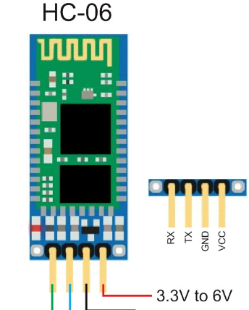
마프1
TX
블루투스 모듈 1
RX
마프
TX, A9
RX, A10
RX
블루투스
TX

Slide 3
블루투스 모듈 1
블루투스 모듈 2
스위치
TX
RX
TX
RX
LED
마프1
마프2
데이터를 보내는 쪽
데이터를 받는 쪽

